Slide 1
Роль полиграфии

Slide 2
Дополнительные материалы
Визитки, листовки и буклеты – зачем нужны и для каких целей лучше использовать
https://pechatnik.moscow/klientam/vizitki-listovki-i-buklety-zachem-nuzhny-i-dlya-kakih-czelej-luchshe-ispolzovat/?ysclid=m0zfrjfbjq23657322
Какой конструктор визиток выбрать?
https://vc.ru/services/264162-kakoi-konstruktor-vizitok-vybrat-moi-reiting-prilozhenii-i-onlain-servisov-dlya-sozdaniya-bumazhnyh-i-elektronnyh-vizitok

Slide 3
Дизайн полиграфической продукции
Дизайн полиграфической продукции — разновидность графического дизайна, в задачи которого входит разработка материалов под печатную продукцию. Чаще всего готовым продуктом является бумажный носитель. Под разработкой дизайна в полиграфии понимается графическое оформление макета согласно пожеланиям заказчика и в соответствии техническим требованиям для реализации данной продукции.
Бурное развитие цифровых технологий в настоящее время привело к тому, что верстальщики для работы стали использовать компьютеры и работать в специальных верстальных программах.

Slide 4
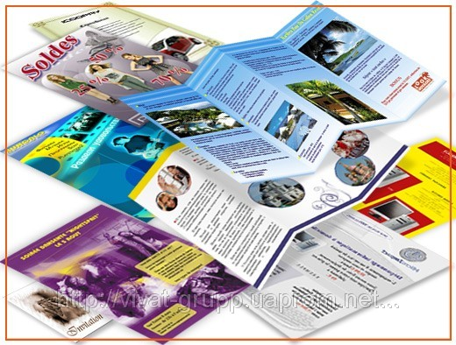
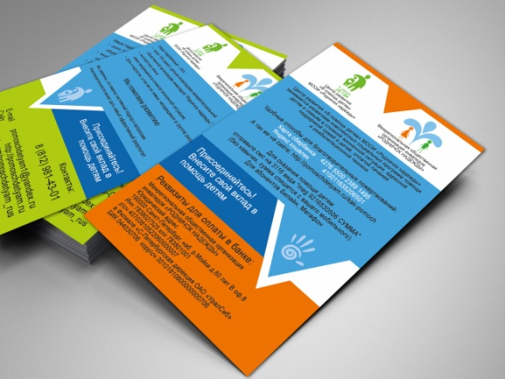
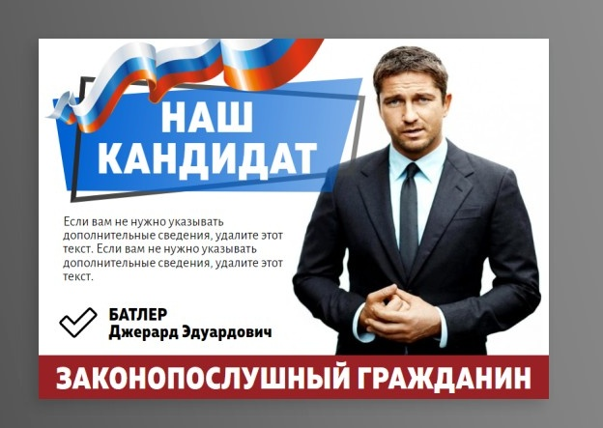
К полиграфии относят:
Буклет – это двухсторонняя листовка, сложенная для удобства в 2-3 раза ( 2-3 фальца).
Флаер - маленькая листовка формата А7 или А6.
Листо́вка — вид печатной полиграфической продукции, одностраничный лист бумаги с текстом и иллюстрациями.

Slide 5
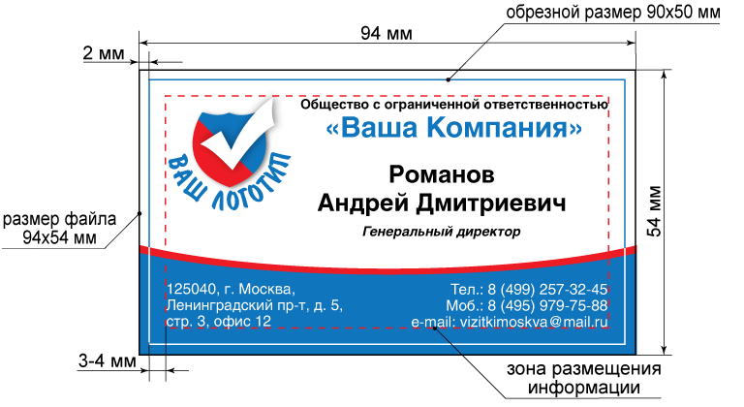
Для удобства прочтения полиграфии необходимо:
Выделение главной рекламной цели (или задачи)
Ранжирование информации
Разработка и вычленение заголовка, подзаголовка и основного текста
Разработка слогана
Выбор и композиционно верное расположение иллюстрации

Slide 6
Интернет-технологии для создания рекламной полиграфии включают использование программ и онлайн-сервисов для создания и редактирования макетов буклетов, листовок, визиток и другой рекламной продукции. Вот некоторые из них:
Wilda — онлайн-сервис для создания полиграфической продукции с возможностью использования собственных изображений и текста. С помощью Wilda можно создавать различные документы, такие как коммерческие предложения, буклеты, визитки, презентации, баннеры и другие, используя готовые тематические образцы и шаблоны.
Printomat — это современный высококлассный сервис по изготовлению и печати визиток, листовок, созданных через онлайн-конструктор. Он использует библиотеку шаблонов, меняет их дизайн, содержание, размер и расположение элементов. Также Printomat позволяет создавать дизайн для бланков, флаеров, пригласительных, постеров, календарей и этикеток.
Fotor — это конструктор визиток, который предлагает готовые шаблоны и дружелюбный редактор для изменения базового дизайна или создания нового. В Fotor можно управлять шрифтами, добавлять фирменные элементы, настраивать текст и фон.

Slide 7
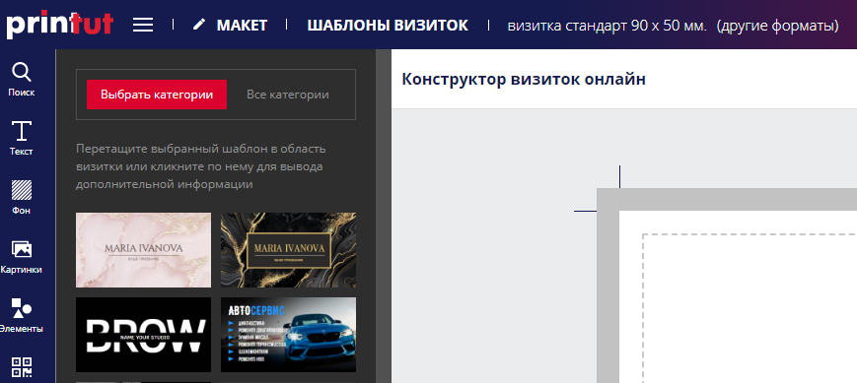
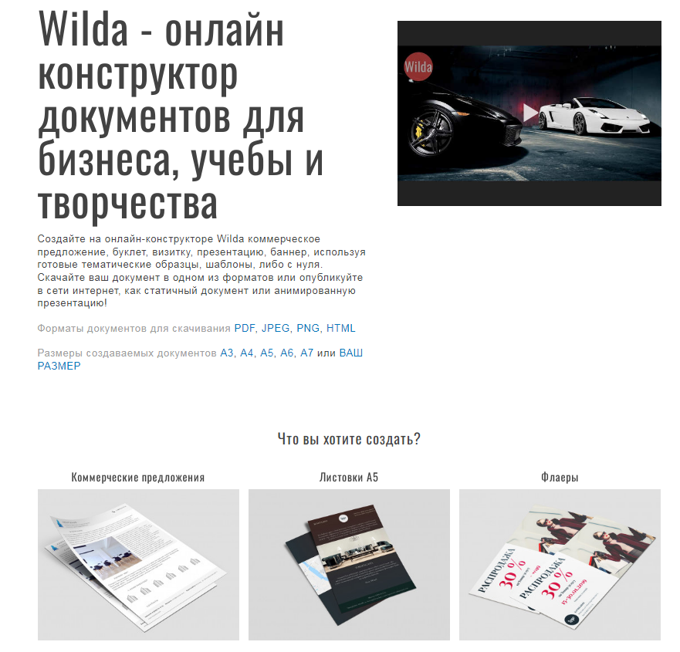
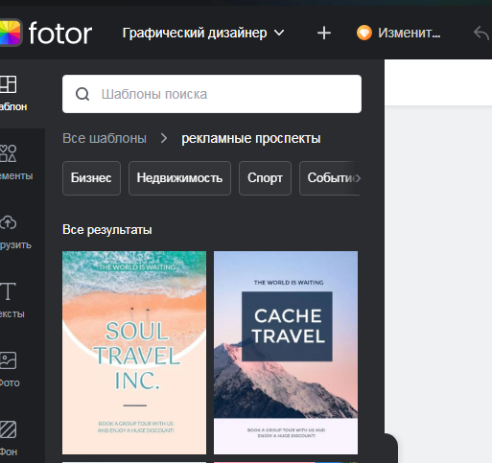
Интернет-технологии для создания рекламной полиграфии

Slide 8
Программные решения для работы с документами
Для автоматизации работы с документами в приложениях Microsoft Office используются разные языки программирования, включая VBA (Visual Basic for Applications), Python, C#. Выбор языка зависит от задачи: VBA предназначен для автоматизации задач в приложениях Office, а Python — для работы с документами.
Библиотека python-docx позволяет автоматизировать работу с документами Microsoft Word в формате .docx в языке программирования Python. Она позволяет программно создавать, редактировать, читать и форматировать Word-документы без необходимости установки Microsoft Office.

Slide 9
Слияние данных
Слияние документов - это объединение основного документа, содержащего постоянную часть информации, и источника данных, содержащих переменную часть. Примером слияния документов может быть персонализация писем. Это полезно для создания документов рассылки (письма, конверты, электронные сообщения) или однотипных документов (наклейки, каталоги), в которых различаются только отдельные данные (например, адрес, обращение, фамилия, имя, отчество).
В процессе слияния участвуют два файла:
Основной документ — документ, содержание которого одинаково для всех получателей, кроме отдельных полей (полей слияния).
Источник данных (список) — таблица с данными для слияния.

Slide 10
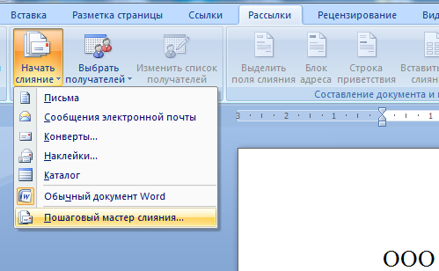
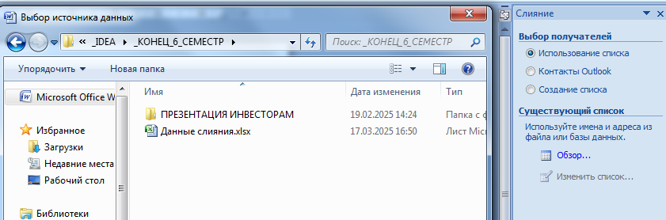
Слияние данных: алгоритм
https://ppt-online.org/262620?ysclid=m8d4eavrv2603088131
Процедура слияния включает несколько этапов:
Создание основного документа — документа, который содержит текст и рисунки.
Создание или выбор существующего источника данных — файла, содержащего данные, различающиеся в каждой копии составного документа. Источником данных может быть, например, файл с таблицей.
Вставка полей слияния — полей, в которые переносится переменная информация из источника данных в основной документ перед выводом готового документа на печать.
Вывод стандартного документа — каждая строка (или запись) источника данных порождает отдельный документ. При этом составные документы могут быть объединены в новом документе для последующего просмотра и печати.
Любой документ-источник

Slide 11
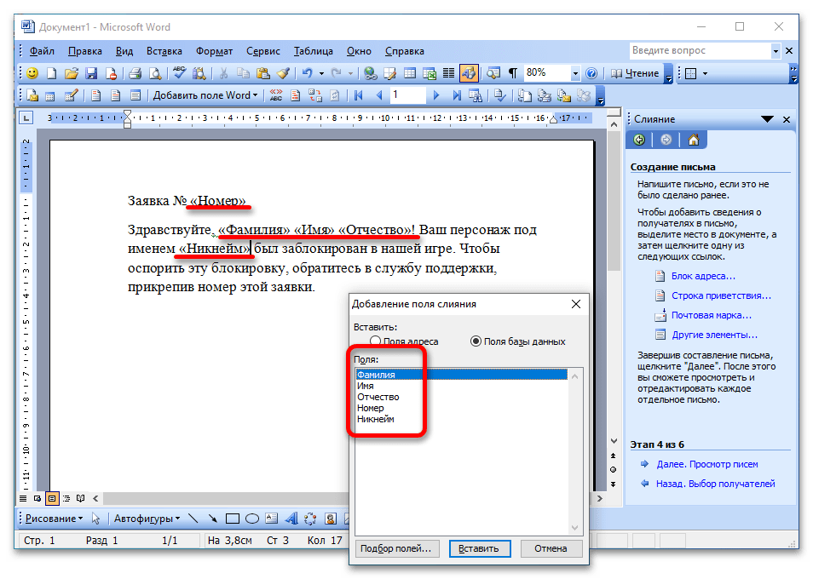
Слияние данных : вставка полей слияния

Slide 12
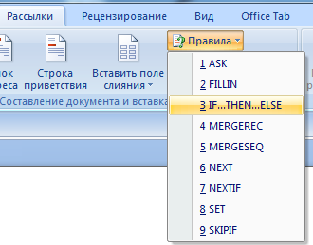
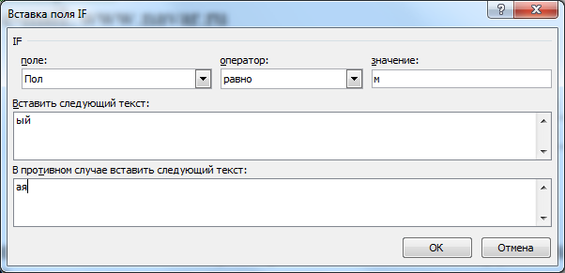
Создание правил
Конструктор if..then..else представляет собой логический оператор, позволяющий задать алгоритм выбора дальнейших действий в зависимости от заданных условий.

Slide 13
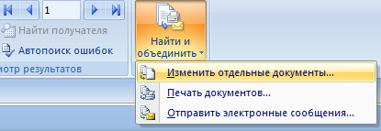
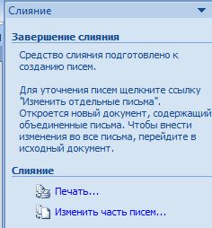
Итоговый документ
Для эффективного формирования итогового документа следуйте простым рекомендациям:
Убедитесь, что форматирование документов совпадает (шрифты, интервалы, поля страницы).
- Приведите в соответствие номера страниц и автоматически создаваемые элементы (оглавление, список рисунков и таблиц).
- Удалите лишние пробелы и пустые строки.
- По завершении обязательно просмотрите весь документ, чтобы выявить любые возможные ошибки.
ИЛИ

